Slide 1
Психологическая готовность к школе Подготовила: педагог-психолог Квашенникова И.В. МДОУ «Детскийсад№ 104»
Notes:
Подготовилf: педагог-психолог Квашенникова И.В/

Slide 2
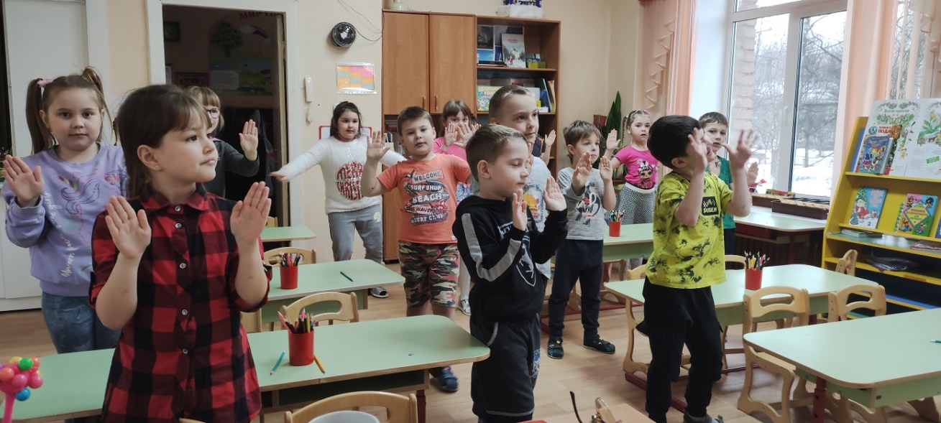
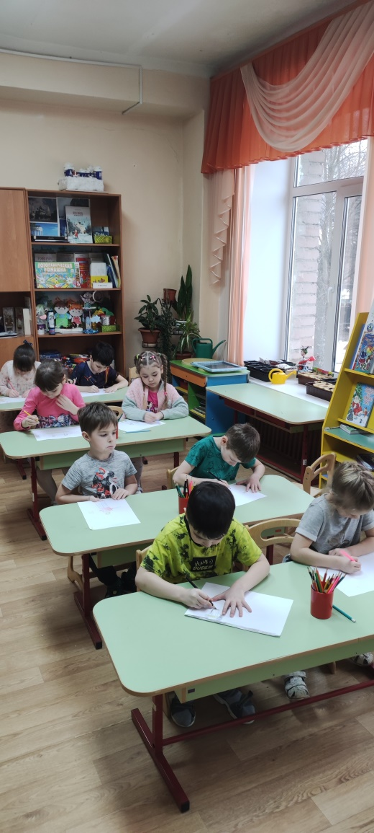
В детском саду дети готовились к школе и на специальных занятиях, и в самостоятельной деятельности – в играх, в труде, общении со взрослыми и сверстниками.

Slide 3
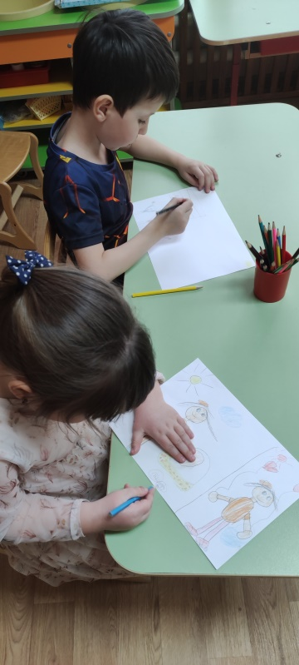
Фндаментом успешной подготовки и адаптации ребенка к школе являются: 1. Психологическая готовность 2. Физическое здоровье ребёнка. 3. Умение логически мыслить 4. Ответственность и самостоятельность 5. Хорошая память и внимание 6. Развитый интеллект ребёнка. 7. Умение ребёнка общаться со сверстниками и взрослыми. 8. Выносливость и работоспособность. 9. Аккуратность и дисциплинированность. 10. Инициативность, воля, и способность действовать самостоятельно. 11. Умение ребёнка читать и считать.

Slide 4
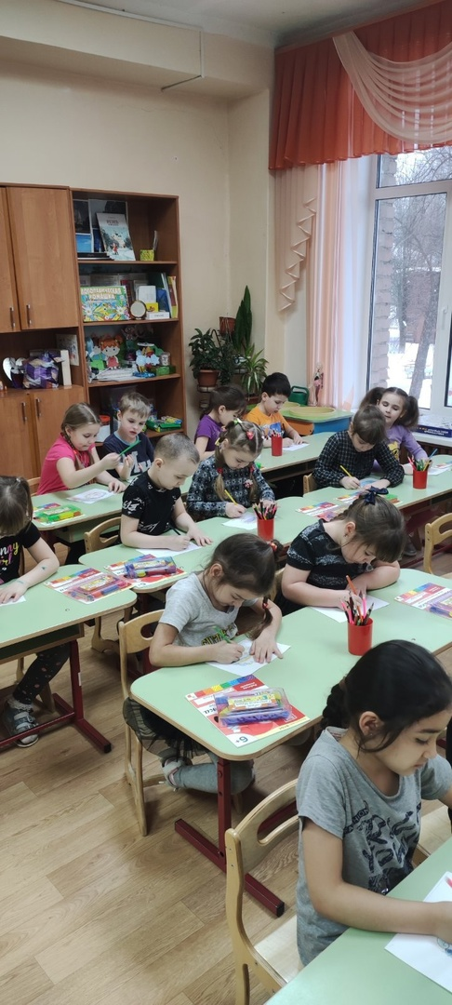
Выделяются разные виды готовности к школе:
•Психологическая готовность
•Физическая готовность: состояние здоровья, физическое развитие, развитие мелких групп мышц, развитие основных движений
•Специальная готовность: умение читать, считать, писать
Психологическая готовность включает:
•интеллектуальную готовность;
•мотивационную готовность;
•эмоционально-волевую готовность;
•коммуникативную готовность

Slide 5
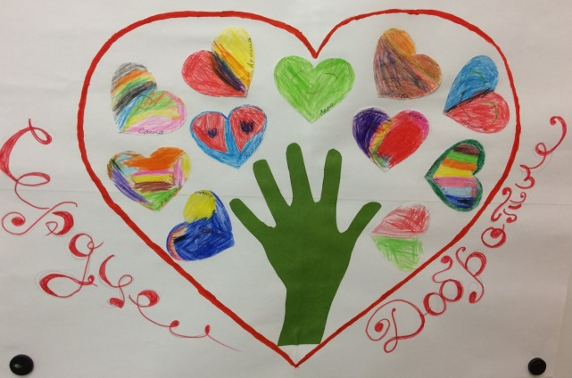
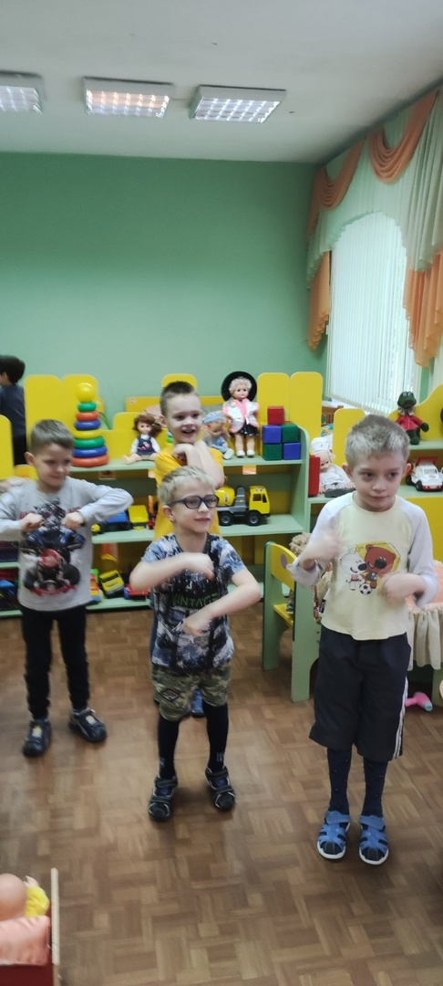
Эмоционально-волевая готовность
•способность управлять своим поведением
•умение организовывать рабочее место и поддерживать порядок
•стремление преодолевать трудности
•стремление к достижению результата своей деятельности.
нравственно-волевые качества:
•настойчивость, самостоятельность
•трудолюбие, прилежание
•усидчивость, терпение, ответственность
•дисциплинированность, организованность
•внимание
•любознательность и т. д.

Slide 6
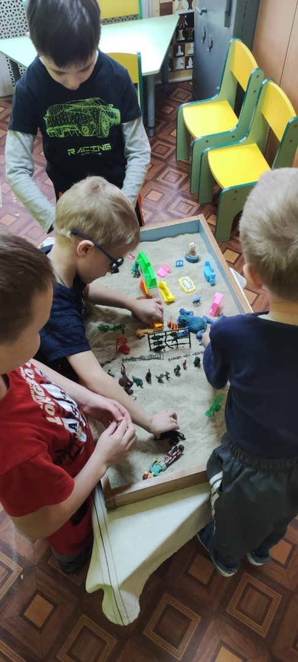
Коммуникативная готовность.
Умение ребенка подчинять свое поведение законам и нормам поведения, установленным в классе.
Способность включиться в детское сообщество, действовать совместно с другими ребятами, в случае необходимости уступать или отстаивать свою правоту, подчиняться или руководить.

Slide 7
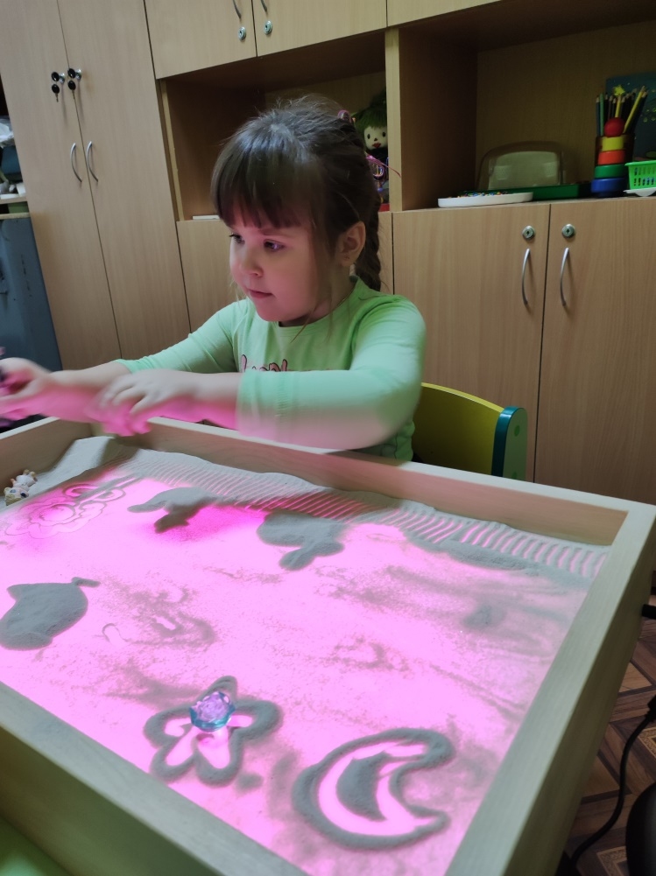
Проводились занятия по программам:
« Волшебный мир внутри нас» социально-коммуникативной направленности, «Применение недирективной игровой терапии с дошкольниками», «Волшебный песочек».
Занятия проходили в старшей и подготовительной группе с 2021-2023гг. в групповой, подгрупповой и индивидуальной формах.
На занятиях использовались различные виды, формы, методы: техники арт-терапии, сказкотерапия, песочная терапия, моделирование ситуаций, викторины, конкурсы и т.д.

Slide 8
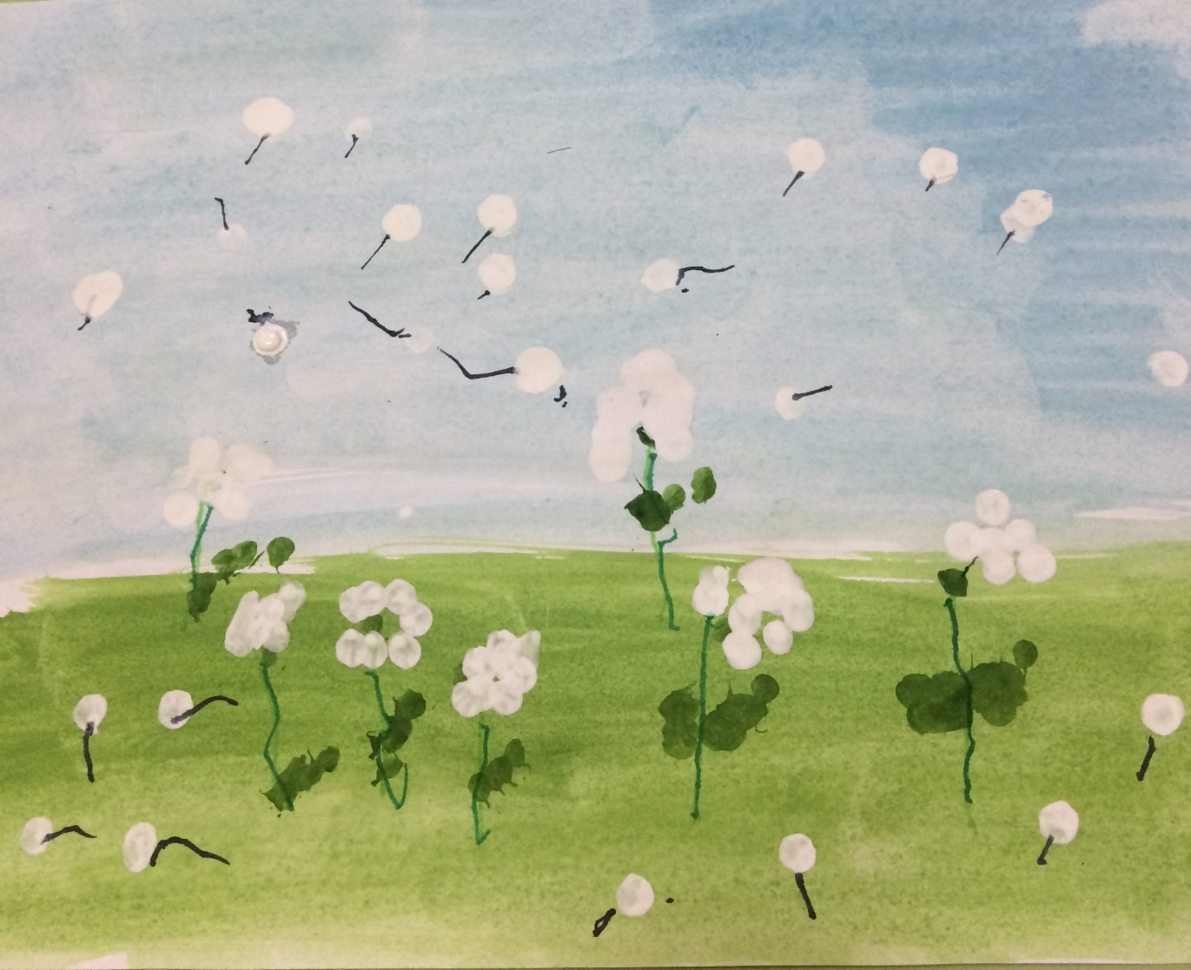
АССОЦИАТИВНОЕ РИСОВАНИЕ Летний ветерок

Slide 9
АССОЦИАТИВНОЕ РИСОВАНИЕ Радуга

Slide 10
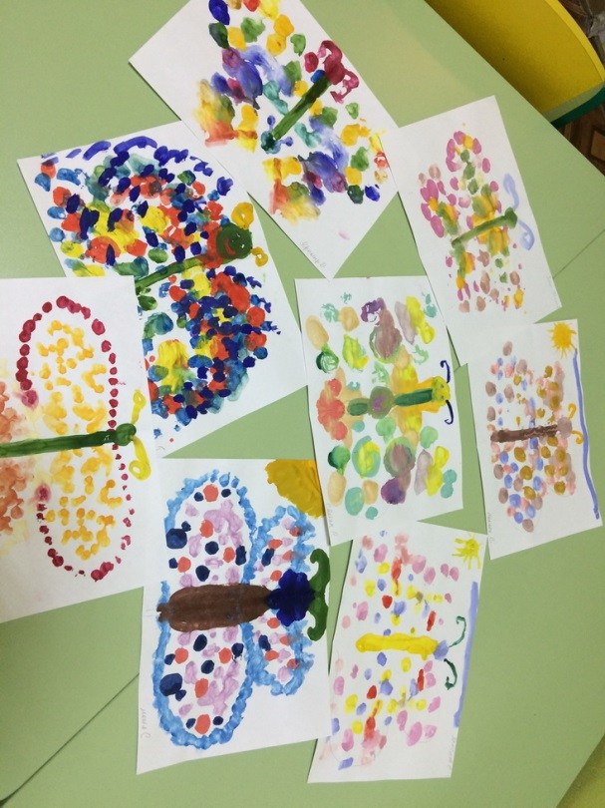
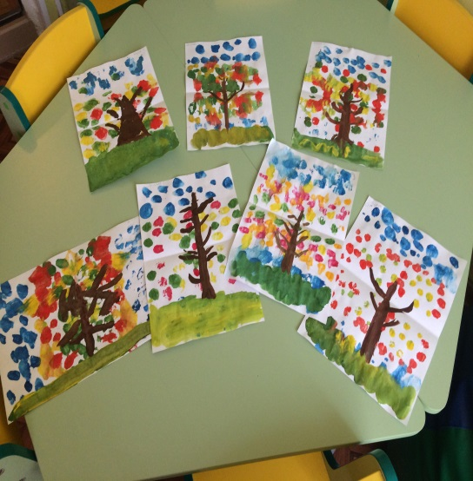
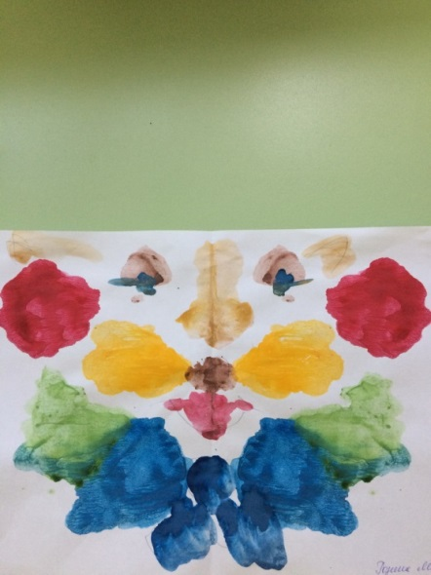
Занимаясь арт-терапией, мы становимся творцами своего мира и себя
МОНОТИПИЯ

Slide 11
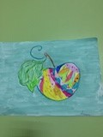
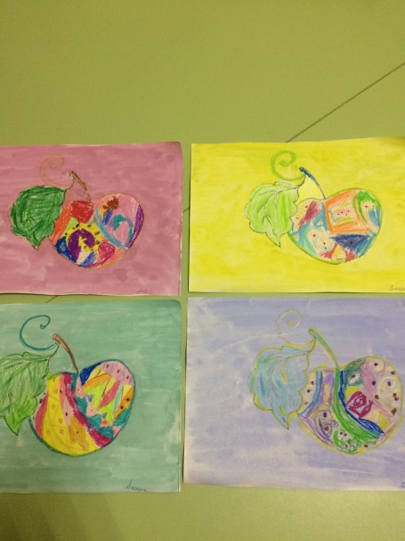
Мандала терапия

Slide 12
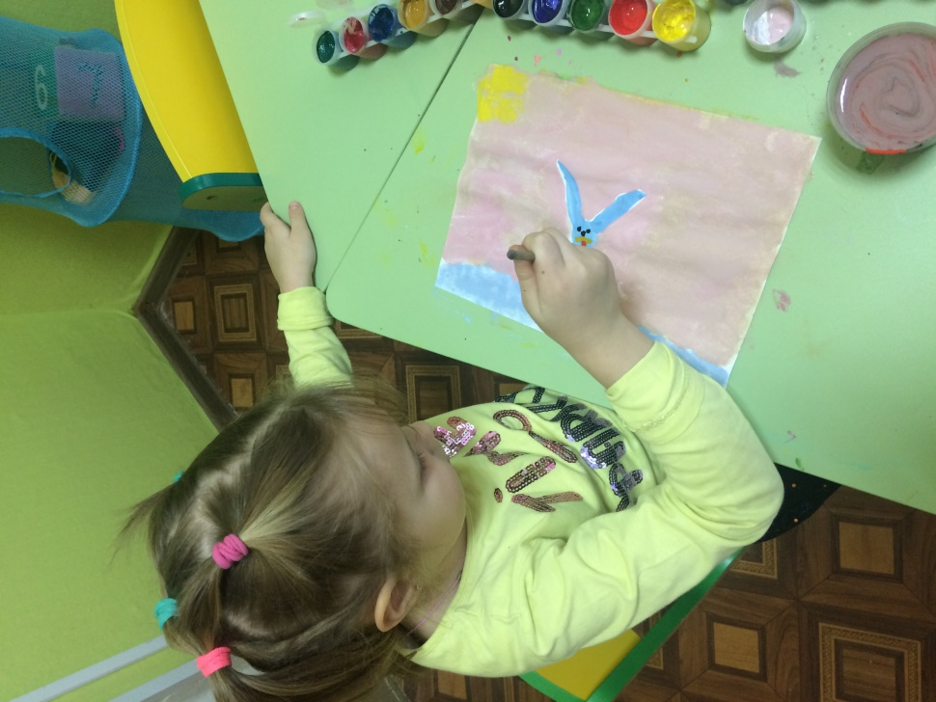
Управляемая фантазия

Slide 13
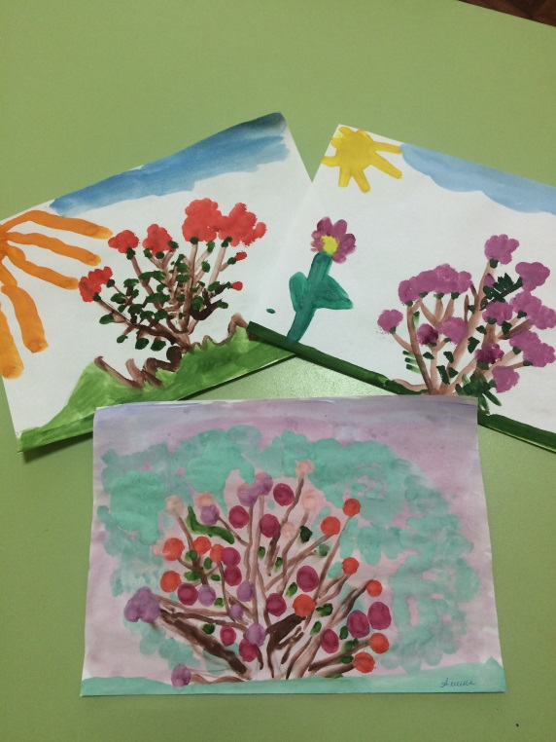
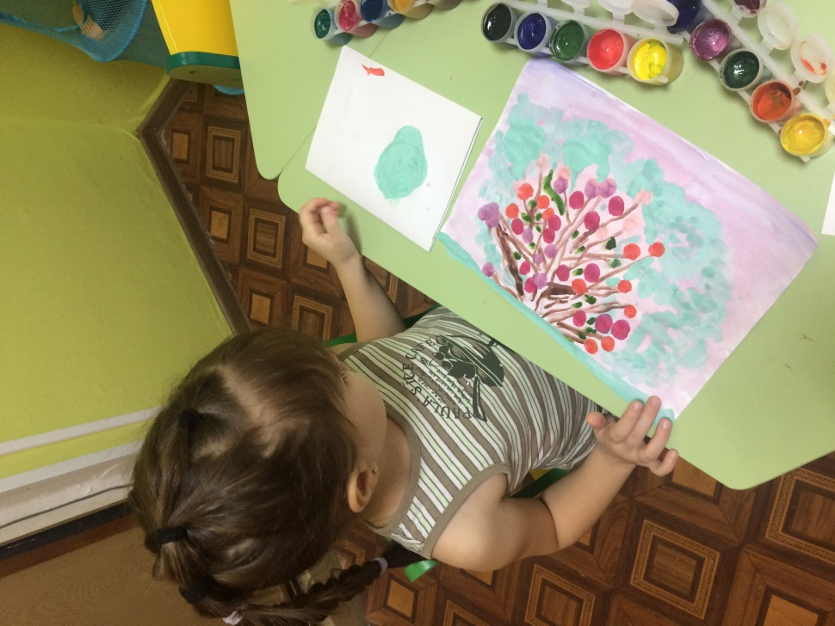

Slide 14
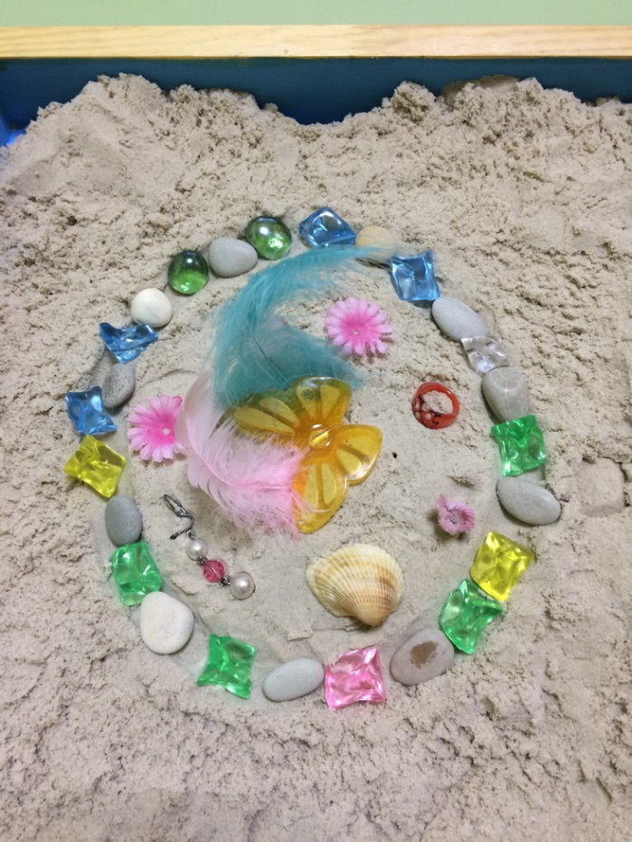
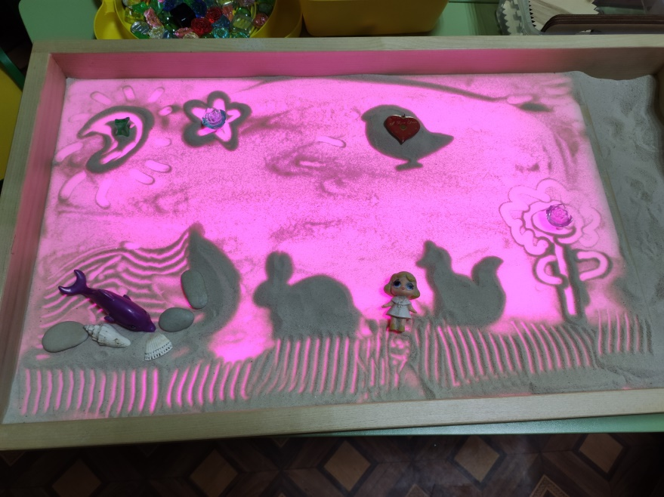
ПЕСОЧНАЯ ТЕРАПИЯ

Slide 15
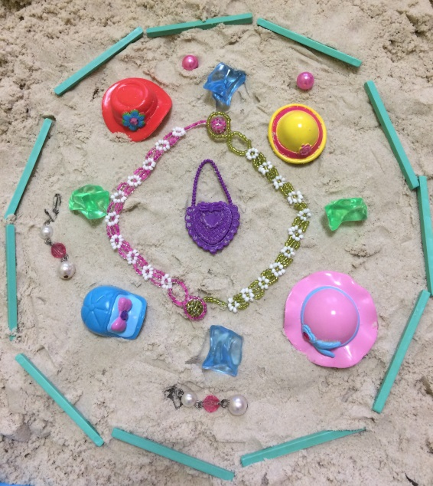
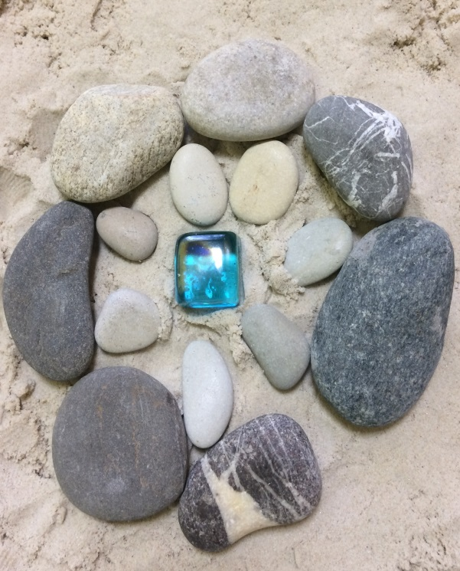
ПЕСОЧНАЯ ТЕРАПИЯ

Slide 16
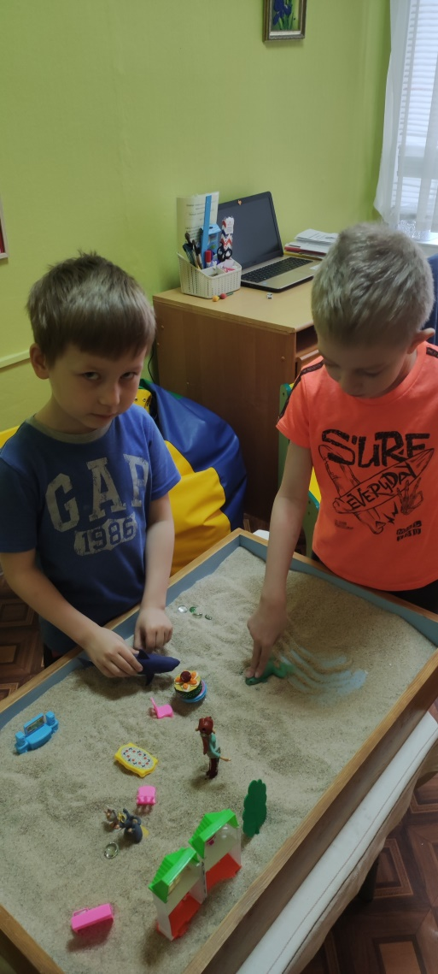
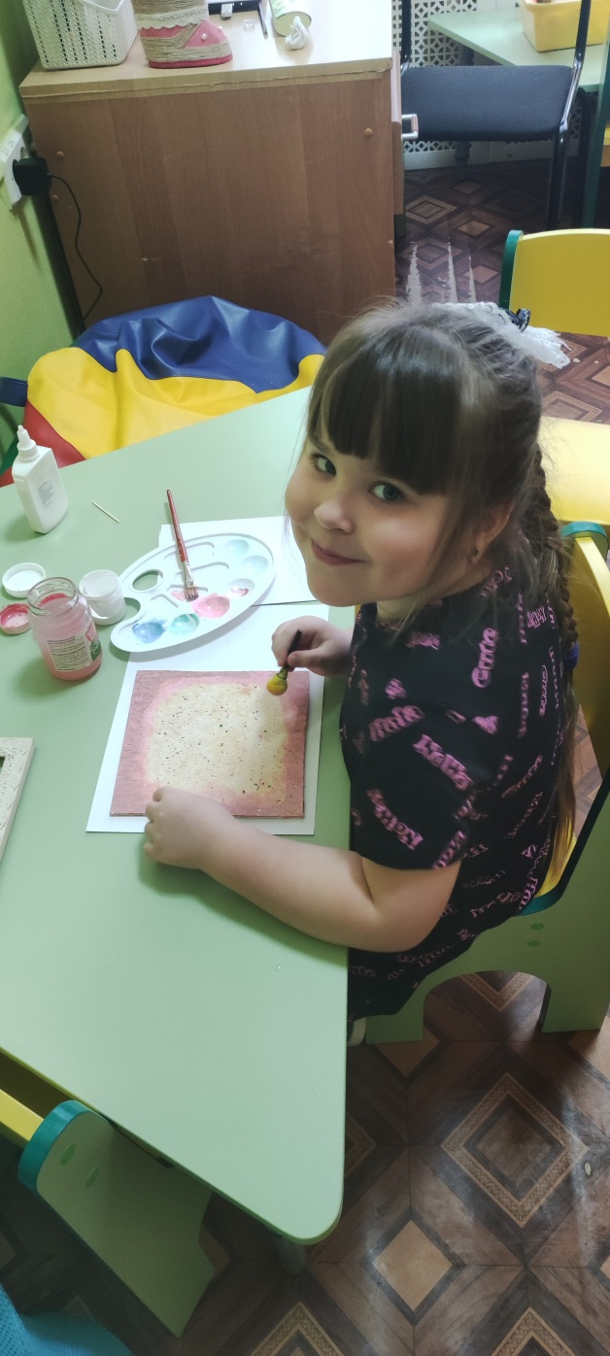
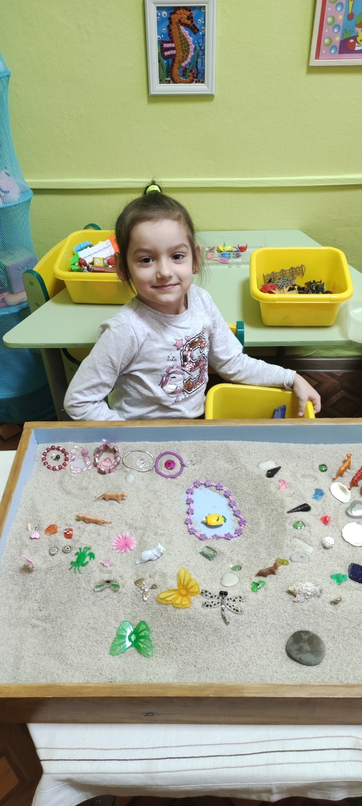

Slide 17
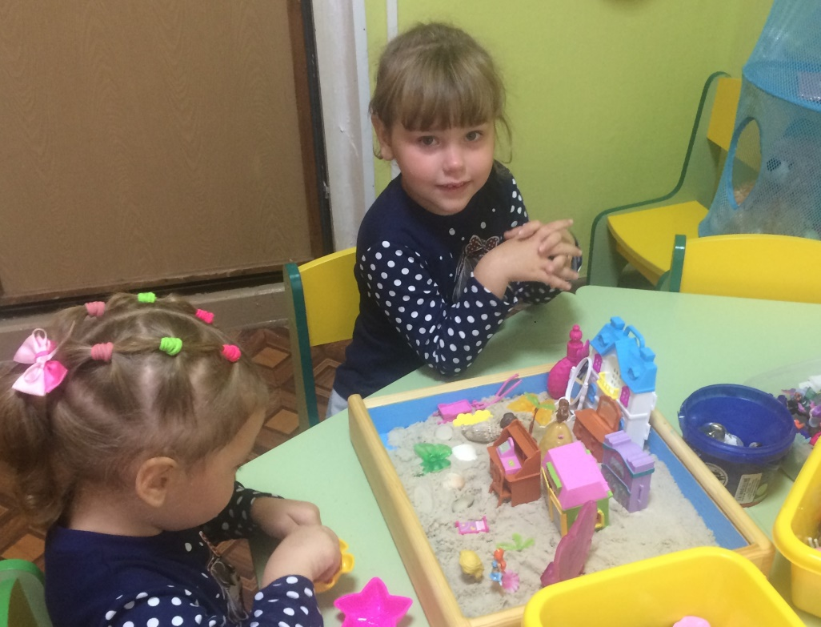
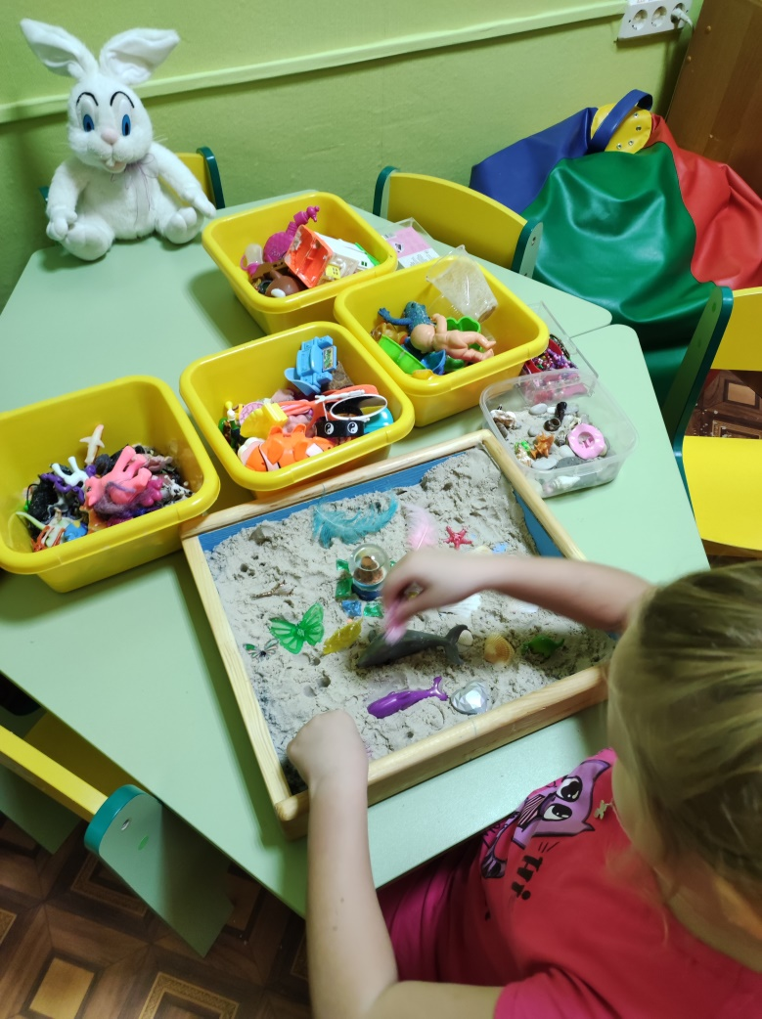

Slide 18
СПАСИБО ЗА ВНИМАНИЕ!

